Slide 1
Skoletjenesten Bæredygtig dannelse
Jens Bak Rasmussen​​

Slide 2
Det Grønne flag 7 trin
6. Grøn Undervisning
Grøn Undervisning er når natur, miljø og bæredygtighed er indgået i undervisningen. Grønne undervisningsaktiviteter er centralt for skolens grønne arbejde. I kan bl.a. arbejde ud fra modellen: undersøgelser > ud af skolen > gør en indsats.

Slide 3
Skoletjenesten
I arbejdet med Grøn Skole og bæredygtig dannelse kan et besøg på Skoletjenestens naturværksteder indgå i Grønt Flag-rapport og certificering. Hvis der ønskes specifik vægtning på bæredygtig dannelse, er der mulighed for at aftale med det pågældende værksted inden besøget.

Slide 4
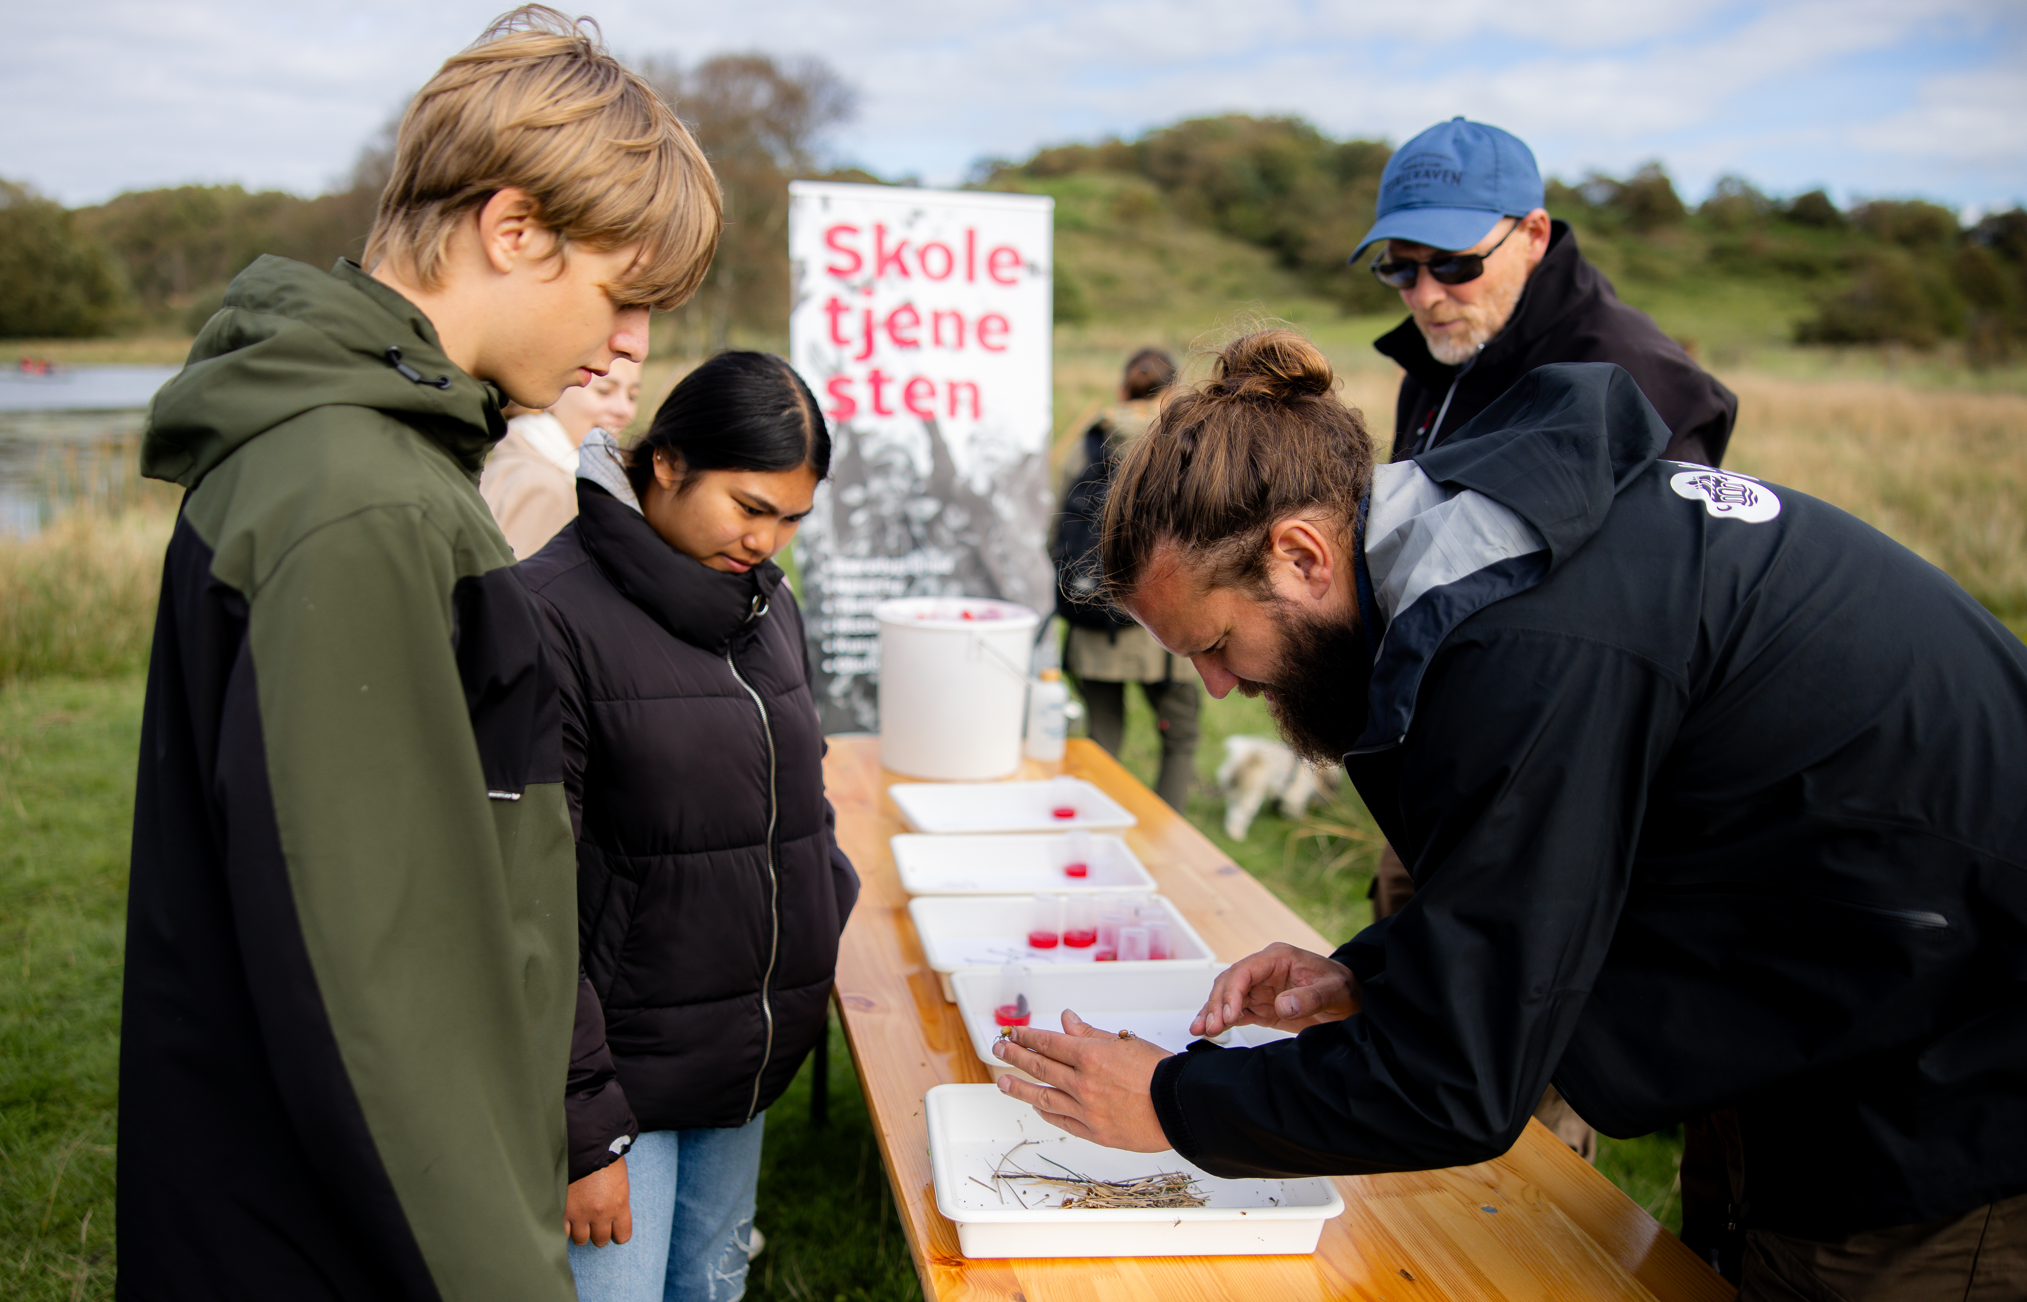
Grøn Inspiration til Skoletjenestens naturværksteder
Halkær Mølle 7.-9. kl.
Østerådalen 5. kl.
Relevante Grøn skole temaer:
Natur, Vand, Verdensmål
Relevante Grøn skole temaer:
Natur, Vand, Verdensmål
Egholm og Fjordhuset
0., 4. og 8.-9.kl
Aalborg Kommunes Skoletjeneste gør os alle grønnere
Relevante Grøn skole temaer:
Hav, Affald (mikroplastik), Natur, Klimaforandringer,
Verdensmål
Se og hør i videoen, hvordan Skoletjenesten arbejder med bæredygtighed. Det er vigtigt at uddanne de næste generationer til at tage vare på vores klode og nærmiljø gennem en øget forståelse for, hvordan tingene hænger sammen - og det er de heldigvis super dygtige til i Skoletjenesten 😊
Lille Vildmose 5. kl.
Relevante Grøn skole temaer:
Natur, Verdensmål

Slide 5
I 2024 indgår vi i et samarbejde med Havhøst
Vi Videreudvikler
Haven i havet 2.0
8-9. kl. Fjordhuset og Egholm Skoletjenesten
Mulighed for at tilføre nye vinkler på temaet.
Plastforurening m.m.
Kulinariske aspekter
Hvor vi i dag arbejder med fjordens økosystem, plastforurening m.m.
Vi kan ændre på klodens klimatilstand, når vi evt. dyrker muslinger eller tang og derved mindsker klimabelastningen

Slide 6
Tak I er velkommen til at kontakte
Mette Krogh Bonde​​
Betina Mouridsen​​
Jens Peter Bak og Morten Smetana​​
Anders Baltzer Langeland
Halkær Mølle og Lille Vildmose
Egholm
Egholm
Østerådalen

